Slide 1


Thực hành Tiếng việt
(Câu đặc biệt)
Trên đời chẳng có người tẻ nhạt
Ép-ghe-nhi Ép-tu-sen-cô (Evgheni Evtushenko)

Slide 2




CHÀO MỪNG CÁC THẦY CÔ VỀ DỰ GIỜ MÔN NGỮ VĂN LỚP 9

Slide 3



KHỞI ĐỘNG
Chỉ ra câu rút gọn trong các câu sau?
Caâu 1
Mùa xuân đến rồi!
Hết giờ
A
Nam là học sinh giỏi
b
2
13
15
8
0
1
3
6
7
9
10
11
12
14
5
4
Ôi, mùa xuân!
c
Học ăn, học nói, học gói, học mở.
d

Slide 4
KHỞI ĐỘNG
Có nên sử dụng câu rút gọn như trường hợp
dưới đây không? Vì sao?
Caâu 2
Cô giáo gọi Duy lên kiểm tra bài cũ, Duy chần chừ không muốn lên.
Cô giáo: - Em có học bài không?
Duy: - Không.
Trong trường hợp này không nên dùng câu rút gọn vì sẽ làm cho lời nói cộc lốc, thiếu lịch sự, không lễ phép.
Nên trả lời là: Dạ, em không ạ! hoặc Thưa cô không ạ!

Slide 5
KHỞI ĐỘNG
Caâu 3
Xác định cấu tạo của câu in đậm sau?
Than ôi! Thời oanh liệt nay còn đâu?
(Nhớ rừng-Thế Lữ)
a. Đó là một câu bình thường có đủ chủ ngữ và vị ngữ.
b. Đó là một câu rút gọn, lược bỏ chủ ngữ lẫn vị ngữ.
c. Đó là một câu không xác định được chủ ngữ và vị ngữ.

Slide 6
Ngữ văn: Tiết.....
Thực hành Tiếng việt
(Câu đặc biệt)
Trên đời chẳng có người tẻ nhạt
Ép-ghe-nhi Ép-tu-sen-cô (Evgheni Evtushenko)

Slide 7
CÂU ĐẶC BIỆT
I. TRI THỨC TIẾNG VIỆT
Ôi, em Thủy! Tiếng kêu sửng sốt của cô giáo làm tôi giật mình. Em tôi bước vào lớp.
(Khánh Hoài)
1. Thế nào là câu đặc biệt?
- Ôi, em Thủy!
-> Cấu tạo: Không có CN – VN; không thể khôi phục CN – VN
=> Câu đặc biệt là loại câu cấu tạo bởi một từ, cụm từ, không cấu tạo theo mô hình chủ ngữ - vị ngữ.

Slide 8
CÂU ĐẶC BIỆT
BT2: Phân biệt các câu in đậm sau, cho biết câu nào là câu rút gọn, câu đặc biệt?
a) - Chị gặp anh ấy bao giờ?
- Một đêm mùa xuân.
→ Câu rút gọn.
b) Một đêm mùa xuân. Trên dòng sông êm ả, cái đò cũ của bác tài Phán từ từ trôi.
→ Câu đặc biệt.
I. TRI THỨC TIẾNG VIỆT
1. Thế nào là câu đặc biệt?
- Ôi, em Thủy!
-> Cấu tạo: Không có CN – VN; không thể khôi phục CN - VN
=> Câu đặc biệt là loại câu cấu tạo bởi một từ, cụm từ, không cấu tạo theo mô hình chủ ngữ - vị ngữ.

Slide 9
Hãy chỉ ra điểm giống và khác nhau giữa câu đặc biệt và câu rút gọn?
THẢO LUẬN
PHIẾU HỌC TẬP SỐ 1
 | Câu rút gọn | Câu đặc biệt
Giống nhau
Khác nhau

Slide 10
Hãy chỉ ra điểm giống và khác nhau giữa câu đặc biệt và câu rút gọn?
THẢO LUẬN
 | Câu rút gọn | Câu đặc biệt
Giống nhau | Có cấu tạo gồm một từ hoặc một cụm từ; ngắn gọn, truyền tải thông tin nhanh
Khác nhau | Được cấu tạo theo mô hình CN – VN Có thể khôi phục lại thành phần bị rút gọn | Không được cấu tạo theo mô hình CN – VN - Do từ, cụm từ tạo thành câu độc lập, không xác định được CN – VN

Slide 11
CÂU ĐẶC BIỆT
I. TRI THỨC TIẾNG VIỆT
1. Thế nào là câu đặc biệt?
*Chú ý: Cần phân biệt để tránh nhầm lẫn giữa câu đặc biệt và câu rút gọn
2. Tác dụng của câu đặc biệt?

Slide 12
CÂU ĐẶC BIỆT
2. Tác dụng của câu đặc biệt?
PHIẾU HỌC TẬP SỐ 2
Câu đặc biệt | Tác dụng
Một đêm mùa xuân. Trên dòng sông êm ả, cái đò cũ của bác tài Phán từ từ trôi. (Nguyên Hồng)
Đoàn người nhốn nháo lên. Tiếng reo. Tiếng vỗ tay. (Nam Cao)
Trời ơi! Cô giáo tái mặt. (Khánh Hoài)
An gào lên : - Sơn! Em Sơn! Sơn ơi! (Nguyễn Đình Thi)

Slide 13
CÂU ĐẶC BIỆT
2. Tác dụng của câu đặc biệt?
PHIẾU HỌC TẬP SỐ 2
Câu đặc biệt | Tác dụng
Một đêm mùa xuân. Trên dòng sông êm ả, cái đò cũ của bác tài Phán từ từ trôi. (Nguyên Hồng) | Xác định thời gian
Đoàn người nhốn nháo lên. Tiếng reo. Tiếng vỗ tay. (Nam Cao) | Liệt kê, thông báo sự tồn tại của sự vật, hiện tượng
Trời ơi! Cô giáo tái mặt. (Khánh Hoài) | Bộc lộ cảm xúc
An gào lên : - Sơn! Em Sơn! Sơn ơi! (Nguyễn Đình Thi) | Gọi-đáp

Slide 14




2. Tác dụng của câu đặc biệt
Xác định thời gian, nơi chốn
Liệt kê, thông báo về sự tồn tại của sự vật, hiện tượng
Bộc lộ cảm xúc
Gọi- đáp

Slide 15


Tìm câu đặc biệt trong VD sau và nêu tác dụng:
Bài tập nhanh
Đứng trước tổ dế, ong xanh khẽ vỗ cánh, uốn mình, giương cặp răng rộng và nhọn như đôi gọng kìm, rồi thoắt cái lao nhanh xuống hang sâu. Ba giây… Bốn giây… Năm giây… Lâu quá!
(Vũ Tú Nam)

Slide 16

Câu đặc biệt
Ba giây… Bốn giây… Năm giây… Lâu quá!
Tác dụng
Xác định thời gian
Bộc lộ cảm xúc

Slide 17
THỰC HÀNH TIẾNG VIỆT
(Câu đặc biệt)
II. THỰC HÀNH TIẾNG VIỆT
*Bài tập 1. Trong các đoạn trích (a,b) và lời thoại kịch (c), câu nào là câu đặc biệt? Phân tích tác dụng của câu đặc biệt?

Slide 18
CÂU ĐẶC BIỆT
*Bài tập 1. Trong các đoạn trích (a,b) và lời thoại kịch (c), câu nào là câu đặc biệt? Phân tích tác dụng của câu đặc biệt?
Những hạt mưa gõ vào mái tôn tạo ra một âm thanh khác hẳn khi chúng rơi trên mái ngói.
Rầm rầm. Rầm rầm. Rầm rầm.
Nghe như có hàng ngàn con ngựa phi ngay trên đầu
(Nguyễn Nhật Ánh-Tôi là Bê-tô)
b. Bộp! Tôi bị giáng một cú vào đầu đau điếng trong khi đang cúi xem từng vết tích. Hắn. Và một cuốn sách!
(Hà Thuỷ Nguyên, Thiên Mã)
c. Si-men: - Ôi! Mũi kiếm! Mà máu cha em còn đậm !
Đông Rô-đri-gơ : - Si-men em !
Si-men: - Cất khỏi mắt em cái vật đáng khinh kia!
Nó oán trách đời ai và tội ác nặng nề!
(Cooc nây, Lơ-xit)

Slide 19
CÂU ĐẶC BIỆT
*Bài tập 1. Trong các đoạn trích (a,b) và lời thoại kịch (c), câu nào là câu đặc biệt? Phân tích tác dụng của câu đặc biệt?
Những hạt mưa gõ vào mái tôn tạo ra một âm thanh khác hẳn khi chúng rơi trên mái ngói.
Rầm rầm. Rầm rầm. Rầm rầm.
Nghe như có hàng ngàn con ngựa phi ngay trên đầu
(Nguyễn Nhật Ánh-Tôi là Bê-tô)
b. Bộp! Tôi bị giáng một cú vào đầu đau điếng trong khi đang cúi xem từng vết tích. Hắn. Và một cuốn sách!
(Hà Thuỷ Nguyên, Thiên Mã)
c. Si-men: - Ôi! Mũi kiếm! Mà máu cha em còn đậm !
Đông Rô-đri-gơ : - Si-men em !
Si-men: - Cất khỏi mắt em cái vật đáng khinh kia!
Nó oán trách đời ai và tội ác nặng nề!
(Cooc nây, Lơ-xit)

Slide 20
THỰC HÀNH TIẾNG VIỆT
(Câu đặc biệt)
II. THỰC HÀNH TIẾNG VIỆT
Bài tập 1
a.Rầm rầm.
=> mô tả âm thanh, thông báo về trận mưa.
b.Bộp! => thông báo về hiện tượng.
Hắn! Và một cuốn sách!
=>liệt kê thông báo sự tồn tại của sự vật
c.Ôi! =>lời than, bộc lộ cảm xúc.
*Bài tập 1. Trong các đoạn trích (a,b) và lời thoại kịch (c), câu nào là câu đặc biệt? Phân tích tác dụng của câu đặc biệt?
Mũi kiếm! thông báo về sự tồn tại của sự vật.
Si-men em! =>Lời goị

Slide 21
CÂU ĐẶC BIỆT
*Bài tập 2. Xác định câu đặc biệt trong lời thoại kịch (a), đoạn văn (b,c) dưới đây và điền vào các ô trong bảng?

Slide 22

Phiếu học tập 3:
Tác dụng Câu đặc biệt | Bộc lộ cảm xúc | Liệt kê, thông báo về sự tồn tại của sự vật, hiện tượng | Xác định thời gian, nơi chốn | Gọi đáp
Đoạn a
Đoạn b
Đoạn c

Slide 23
Phiếu học tập 3:
Tác dụng Câu đặc biệt | Bộc lộ cảm xúc | Liệt kê, thông báo về sự tồn tại của sự vật, hiện tượng | Xác định thời gian, nơi chốn | Gọi đáp
Đoạn a | -Chao ôi! |  |  | -Ôi Rô-mê-ô, hỡi Rô-mê-ô!
Đoạn b | -Choáng váng |  | Và màn đêm
Đoạn c |  |  | Đêm!

Slide 24
CÂU ĐẶC BIỆT
*Bài tập 3. Tìm câu đặc biệt trong văn bản “Bí ẩn của làn nước” và chỉ ra tác dụng của nó? (Hoạt động nhóm)
Đáp án:
Tìm đúng câu đặc biệt trong VB tác phẩm (ví dụ: Con trai... con trai mà... con trai..., Con tôi thông báo về sự tồn tại của sự vật, hiện tượng).

Slide 25
THỰC HÀNH TIẾNG VIỆT
(Câu đặc biệt)
I. THỰC HÀNH TIẾNG VIỆT
*Bài tập 4. Chỉ ra câu đặc biệt và câu rút gọn trong đoạn văn, từ đó nêu sự khác nhau giữa câu đặc biệt và câu rút gọn? (THẢO LUẬN CẶP ĐÔI)
Trời ơi, chỉ còn năm phút!
Chính là anh thanh niên giật mình nói to, giọng cười nhưng đầy tiếc rẻ. Anh chạy ra nhà sau, rồi trở vào liền, tay cầm một cái làn.Nhà hoạ sĩ tặc lưỡi đứng dậy. Cô gái cũng đứng lên, đặt lại chiếc ghế, thong thả đi đến chỗ bác già.
Ô ! Cô còn quên chiếc mùi soa đây này !
(Nguyễn Thành Long, Lặng lẽ Sa Pa)

Slide 26
THỰC HÀNH TIẾNG VIỆT
(Câu đặc biệt)
I. THỰC HÀNH TIẾNG VIỆT
*Bài tập 4. Chỉ ra câu đặc biệt và câu rút gọn trong đoạn văn, từ đó nêu sự khác nhau giữa câu đặc biệt và câu rút gọn? (THẢO LUẬN CẶP ĐÔI)
Trời ơi, chỉ còn năm phút! (Câu rút gọn)
Chính là anh thanh niên giật mình nói to, giọng cười nhưng đầy tiếc rẻ. Anh chạy ra nhà sau, rồi trở vào liền, tay cầm một cái làn.Nhà hoạ sĩ tặc lưỡi đứng dậy. Cô gái cũng đứng lên, đặt lại chiếc ghế, thong thả đi đến chỗ bác già.
Ô ! Cô còn quên chiếc mùi soa đây này !
(Câu đặc biệt) (Nguyễn Thành Long, Lặng lẽ Sa Pa)

Slide 27
THỰC HÀNH TIẾNG VIỆT
(Câu đặc biệt)
I. THỰC HÀNH TIẾNG VIỆT
*Bài tập 4. Chỉ ra câu đặc biệt và câu rút gọn trong đoạn văn, từ đó nêu sự khác nhau giữa câu đặc biệt và câu rút gọn? (THẢO LUẬN CẶP ĐÔI)
Trời ơi, chỉ còn năm phút! (Câu rút gọn)
Ô ! (Câu đặc biệt)
*Khác nhau:
+Câu rút gọn có thể khôi phục thành phần còn thiếu (chủ ngữ):
-Trời ơi, chúng ta chỉ còn năm phút!
+ Câu đặc biệt: - Ô ! => Dùng để bộc lộ cảm xúc của anh thanh niên, cấu tạo chỉ một từ, không xác định được chủ ngữ, vị ngữ

Slide 28
BÀI TẬP CỦNG CỐ
Dựa vào hình ảnh sau đây, các em hãy đặt câu đặc biệt?

Slide 29
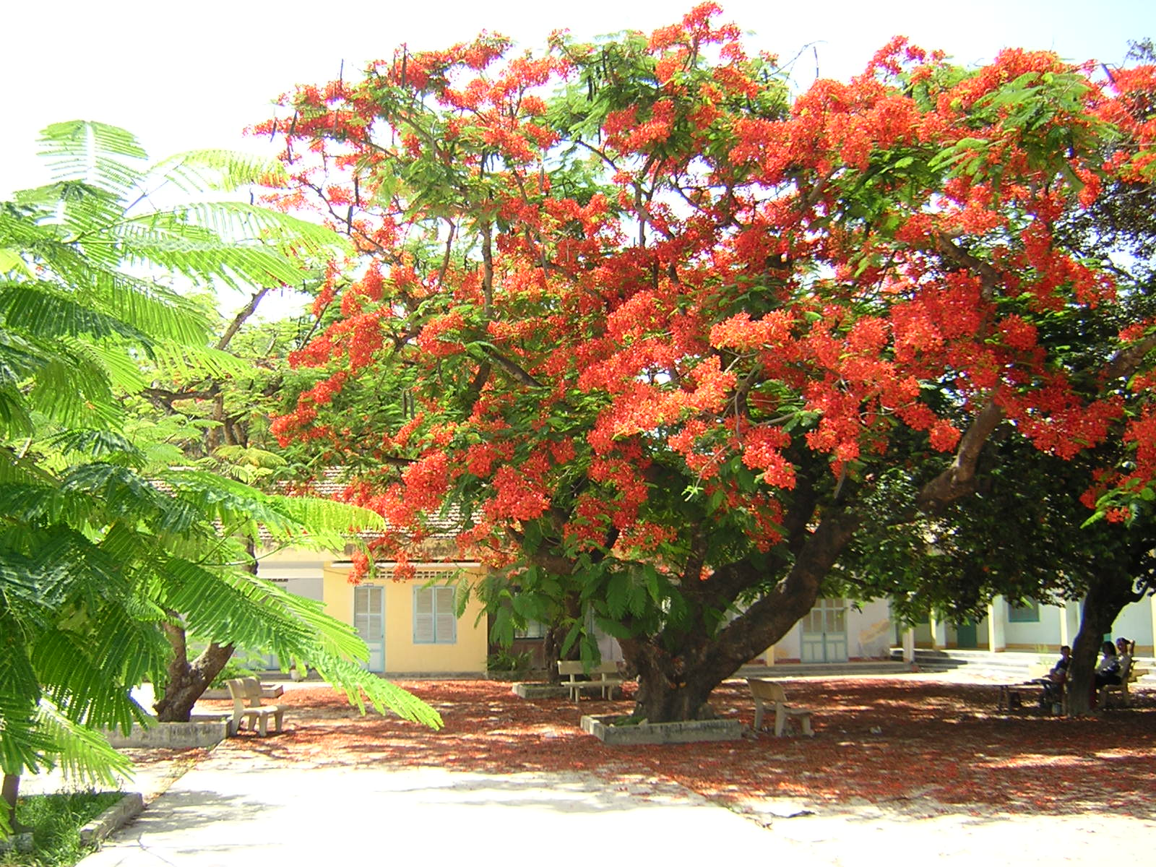
-Mùa hè. Hoa phượng nở rợp trời.
Hoặc: - Ôi, hoa phượng! Đó là loài hoa gắn liền với tuổi học trò

Slide 30






TRÒ CHƠI: HÁI TÁO
GV đưa ra 5 câu hỏi tương ứng với 5 quả táo
HS chọn táo và trả lời câu hỏi có trong quả
Trả lời đúng được hái táo. Sai nhường quyền cho bạn khác
Lần lượt như vậy cho đên khi hết táo

Slide 31

TRÒ CHƠI
HÁI TÁO

Slide 32

Tìm câu đặc biệt trong ví dụ sau:
Chim sâu hỏi chiếc lá:
- Lá ơi! Hãy kể chuyện cuộc đời bạn cho tôi nghe đi!
- Bình thường lắm, chẳng có gì đáng kể đâu.
(Truần Hoài Dương)
Chim sâu hỏi chiếc lá:
- Lá ơi! Hãy kể chuyện cuộc đời bạn cho tôi nghe đi!
- Bình thường lắm, chẳng có gì đáng kể đâu.
(Truần Hoài Dương)

Slide 33
Tìm câu đặc biệt trong VD sau và nêu tác dụng?
Đoàn người nhốn nháo lên. Tiếng reo. Tiếng vỗ tay.
(Nam Cao)
Đoàn người nhốn nháo lên. Tiếng reo. Tiếng vỗ tay.
Tác dụng: Liệt kê thông báo sự tồn tại của sự vật, hiện tượng

Slide 34
Câu in đậm sau là câu đặc biệt hay câu rút gọn ?
Ví dụ:
Bao giờ anh đi Hà Nội?
Ngày mai
=> Câu rút gọn

Slide 35
Tìm câu đặc biệt trong đoạn văn?
Sóng ầm ầm đập vào những tảng đá lớn ven bờ. Gió biển thổi lồng lộng. Ngoài kia là ánh đèn sáng rọi của một con tàu. Một hồi còi.
(Nguyễn Trí Huân)
=>Câu đặc biệt: Một hồi còi

Slide 36
Câu đặc biệt in đậm trong ví dụ sau có tác dụng gì?
Ôi Tổ quốc! Ta yêu như máu thịt
Như mẹ cha ta, như vợ, như chồng
=> Bộc lộ cảm xúc

Slide 37


Dặn dò
-Học và ôn câu đặc biệt
Hoàn thành bài tập bổ sung:
+ Đặt ít nhất 2 câu đặc biêt sử dụng trong cuộc sống hàng ngày?
+ Tìm thêm 2 ví dụ câu đặc biệt sử dụng trong văn học và chỉ rõ tác dụng ?
- Xem trước bài : “Viết bài văn nghị luận phân tích một tác phẩm văn học(Kịch)”

